Slide 1
Поймай бота: сложные сети
Факультет Компьютерных Наук
НУГ Поймай бота
Москва,
2025
НУГ «Поймай бота»
Дмитрий Мельник

Slide 2
Цели и задачи
Факультет Компьютерных Наук
НУГ Поймай бота
Поймай бота: сложные сети
Цель: поиск изоморфных структур в сложной сети концепций научных текстов
Задачи:
Создание фреймворка для графа;
Реализация алгоритма выделение концепция и связей из текстов;
Подготовка датасета научных статей;
Построение графов на основе полученного датасета;
Реализация алгоритма поиска изоморфных структур;
Обнаружение схожих процессов из разных областей науки;

Slide 3
Фреймворк для графа
Факультет Компьютерных Наук
НУГ Поймай бота
Поймай бота: сложные сети
NetworkX – нет хранения объединения ребер:
“A и B — это C” == (A ←[и]→ B, A ←[это]→ C, B ←[это]→ C) – должны быть использованы вместе
Собственный фреймворк:
Список смежности
Быстрый доступ ко всем ребрам

Slide 4
Датасет и эмбеддинги
Факультет Компьютерных Наук
НУГ Поймай бота
Поймай бота: сложные сети
Датасет: 207 научных статей, arXiv.org
Эмбединги:
Униграммы, биграммы, триграммы
CBOW

Slide 5
Построение графа
Факультет Компьютерных Наук
НУГ Поймай бота
Поймай бота: сложные сети
Синтаксический анализ (spaCy)
Разрешение анафоры (spaCy)
Выделение вершин (spaCy)
Извлечение синтаксических связей (“глагол”, “предлог”, “глагол + предлог”)
Кластеризация вершин и ребер

Slide 6

Кластеризация вершин
Факультет Компьютерных Наук
НУГ Поймай бота
Поймай бота: сложные сети
Кластеры – небольшие (много вершин)
Объединение ε-окрестности в одну вершину
Время: $O(n^{2})$
Выбор ε - перебор

Slide 7
Кластеризация ребер
Факультет Компьютерных Наук
НУГ Поймай бота
Поймай бота: сложные сети
Кластеры – большие (мало типов связи)
Алгоритмы – плотность + выделение шума:
DBSACN
Алгоритм Уишарата
Эксперимент: разные части речи кластеризовать отдельно

Slide 8
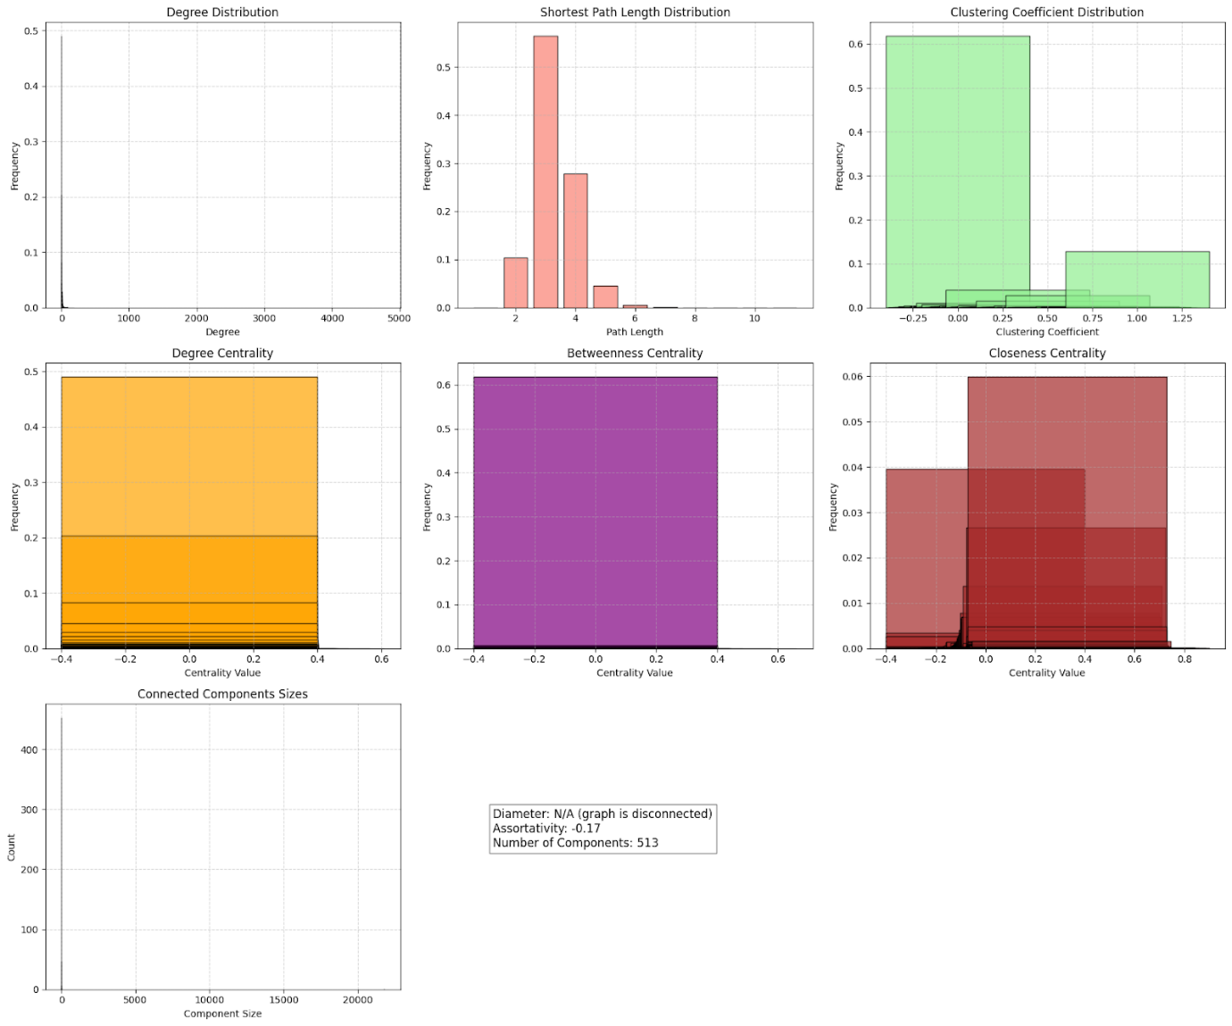
Метрики
Факультет Компьютерных Наук
НУГ Поймай бота
Поймай бота: сложные сети
Хабы:
We
Worldview
workplace environment
Weakness
workstation

Slide 9
Алгоритмы поиска изоморфных структур
Факультет Компьютерных Наук
НУГ Поймай бота
Поймай бота: сложные сети
Клики или почти-клики
Алгоритмы:
Fuzzy RDF Queries (гибкий)
VF2++ (быстрый)

Slide 10
Процессы, схожие по типу связей
Факультет Компьютерных Наук
НУГ Поймай бота
Поймай бота: сложные сети
Пример:
Температура (T) ~ 1 / Ne (обратная величина эффективного размера популяции)
Термодинамическая энтропия ~ эволюционная энтропия
Термодинамический потенциал ~ инновационный потенциал популяции

